Slide 1

OBPM ACロールとPJロールの関係について

Slide 2
更新履歴
版 | 更新日 | 更新者 | 内容
1.0.0 | 2021/02/16 | 飯野 | 新規作成(OBPM Neoリリース)

Slide 3
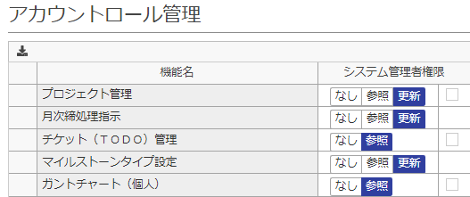
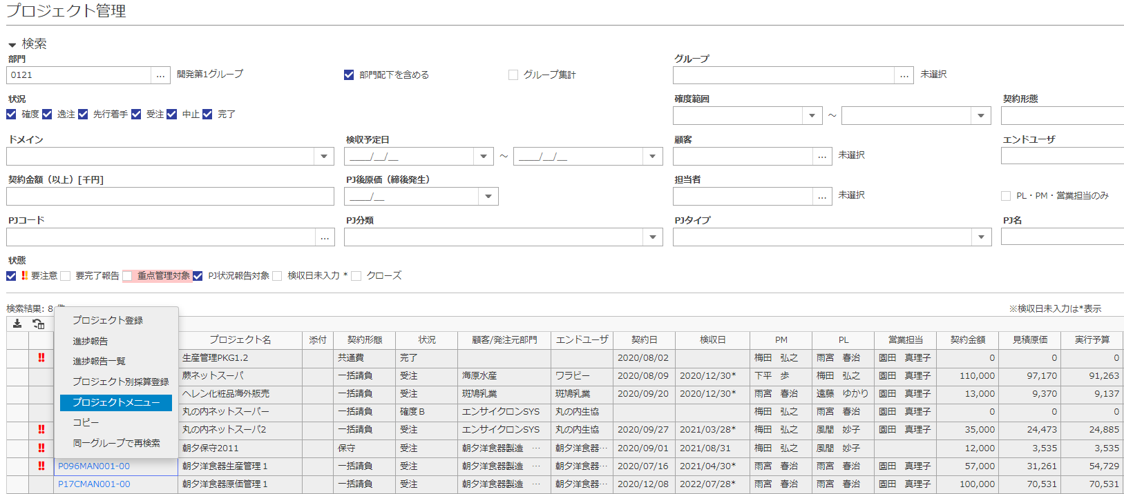
ＡＣロールとＰＪロールの関係について
アカウントロールで指定したプロジェクト管理権限と、プロジェクトで指定したプロジェクトロール権限がどのような組み合わせでプロジェクトメニュー表示内容が変わるか以下に纏めた。
プロジェクトメニュー表示内容は、アカウントロール権限設定画面のプロジェクト管理の追加設定のチェック有無とプロジェクト一覧画面から各プロジェクトメニューへ遷移した際、プロジェクトメンバであるかどうかによって変わる。
①メインメニュ＞アカウントロール権限設定において
プロジェクト管理の「追加設定」の☑有無が影響する。
②メインメニュ＞プロジェクト一覧から
各プロジェクトメニューへ遷移する場合、
遷移先のプロジェクトメンバであるかどうか、
①（自身のアカウントロール権限）がどのような状態であるかによって、
表示されるプロジェクトメニューの内容が変わる。

Slide 4
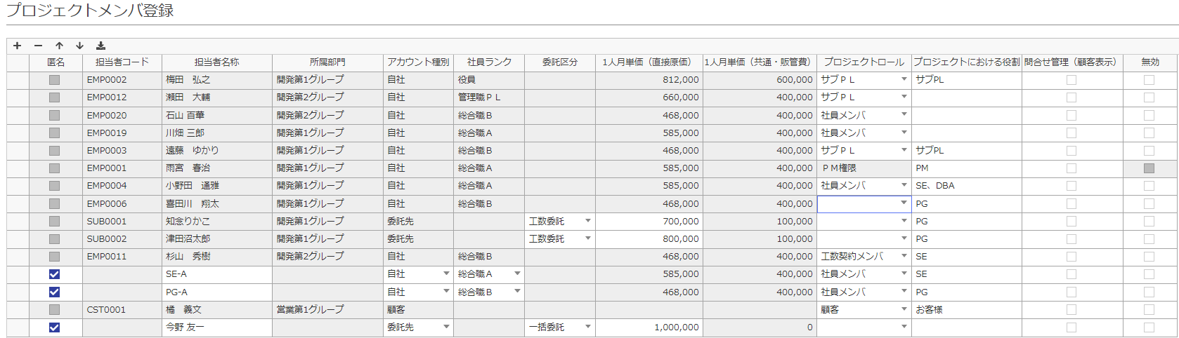
ＡＣロールとＰＪロールの関係について
アカウントロール | プロジェクトメンバ | プロジェクトメニュー | 想定される役職の例
プロジェクト管理 |  | プロジェクトにおける権限制御
追加設定
☑ | ＰＪメンバである | プロジェクトロール権限に従う
☑ | ＰＪメンバでない | 全て機能が参照権限となる | 一般職
□ | ＰＪメンバである | プロジェクトロール権限に従う
□ | ＰＪメンバでない | 該当プロジェクトＰＭ権限が適用される | 管理職・部門長、ＰＭＯ
プロジェクトメンバであったとしても、プロジェクトロールを割り当てていない（空欄の）場合は、全ての機能が使えない。プロジェクトメニューには、何も表示されない。

